Slide 1
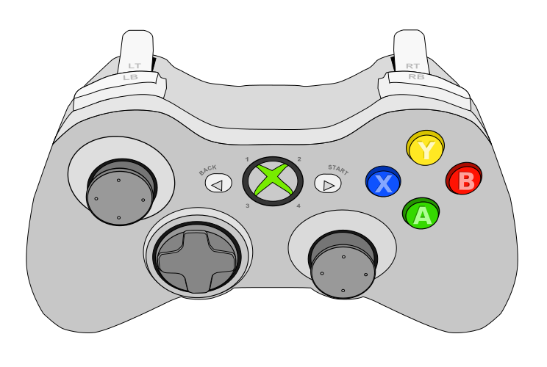
Contrôleur #1 : pilote
En date du 2025-02-23
(rien)
(rien)
(rien)
(rien)
(rien)
(rien)
(rien)
Swerve pointer roues (maintenir)
Translation swerve
(rien)
(rien)
(rien)
Brake swerve
(rien)
Rotation swerve (gauche-droite)
(rien)

Slide 2
Contrôleur #2 : co-pilote
En date du 2025-02-23
(rien)
(rien)
Spin couilles (antihoraire)
Spin couilles (horaire)
(rien)
(rien)
Spin gripper cage
Toggle pince
Monter/descender bras
Maintenir bouton enfoncé.
(rien)
Toggle actuateur bras
(rien)
Toggle clamp corail
Winch (hisser: ???) NON TESTÉ
Maintenir bouton enfoncé.
(rien)
(rien)

